Slide 1
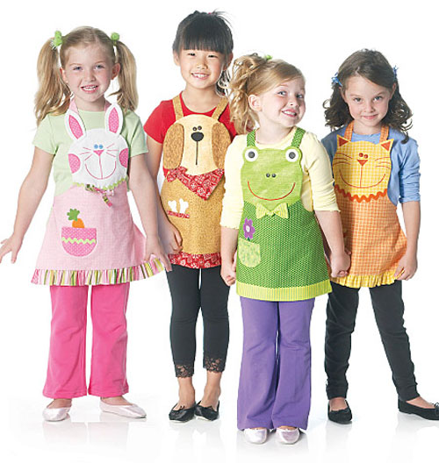


ОСОБЕННОСТИ ОБРАБОТКИ
НАКЛАДНЫХ КАРМАНОВ
Прокопенко Валентина Васильевна – учитель технологии МОУ «СОШ № 4 города Жирновска» Волгоградской области

Slide 2
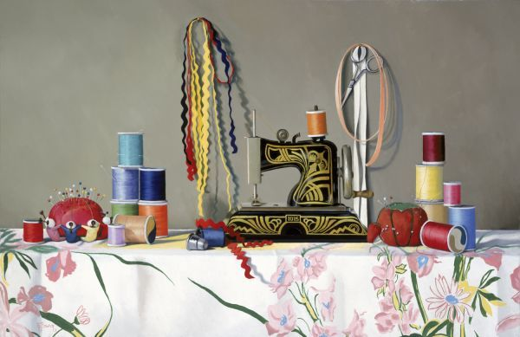

Мастерская приветливо встречает
Вас на новый свой урок !

Slide 3

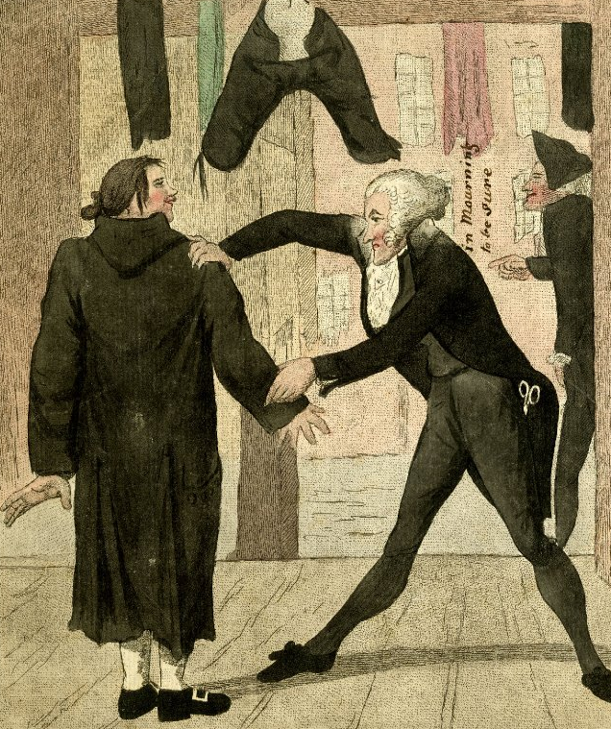
Тачать – устаревший термин из области портновского и сапожного мастерства, означает процесс шитья сквозной строчкой, реже - весь процесс изготовления одежды и обуви.
Это слово широко употреблялось в XVIII-XIX веках:
в литературных источниках – «Беда, коль пироги начнет печи сапожник, а сапоги тачать пирожник» И.А. Крылов;
в народном творчестве: «Косо скроено, да крепко стачано».

Slide 4





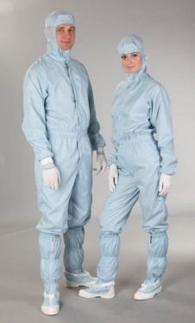
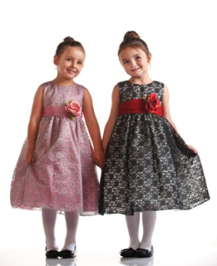

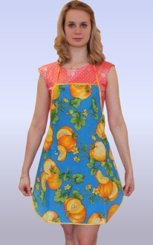
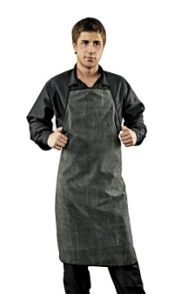


КЛАССИФИКАЦИЯ ОДЕЖДЫ
БЫТОВАЯ ОДЕЖДА
ПРОИЗВОДСТВЕННАЯ ОДЕЖДА
Санитарная
Домашняя
Повседневная
Специальная
Технологическая
Торжественная
Ведомственная
Спортивная
форменная
корпоративная
Рабочая

Slide 5

ТЕРМИНЫ РУЧНЫХ РАБОТ
Временное ниточное
соединений деталей
Сметать
Временное соединение
деталей наложением
Наметать
Временное закрепление
подогнутого края изделия
Заметать
Временное соединение
мелких деталей с крупными
Приметать
Временное закрепление
обтачных краев изделия
Выметать

Slide 6
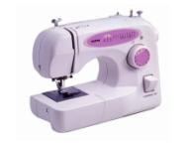
ТЕРМИНЫ МАШИННЫХ РАБОТ
Соединение двух
и более деталей
Стачать
Соединение деталей
путем наложения
Настрочить
Закрепление подогнутого
края детали
Застрочить
Соединение мелких
деталей с крупными
Притачать
Соединение с последующим
вывертыванием
Обтачать

Slide 7

ТЕРМИНЫ УТЮЖИЛЬНЫХ РАБОТ
Уменьшение толщины
швов, краев деталей
Приутюжить
Закрепление припусков
на швы в разные стороны
Разутюжить
Закрепление подогнутого
края, припусков на швы
Заутюжить
Удаление заминов и
заломов на деталях
Проутюжить
Окончательная утюжка
готового изделия
Отутюжить

Slide 8
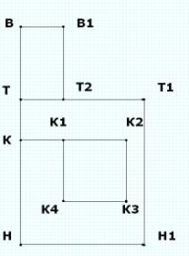
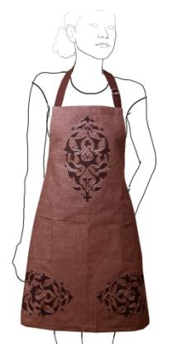
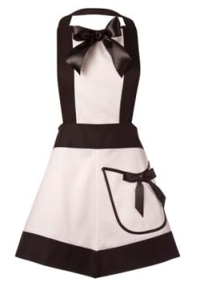
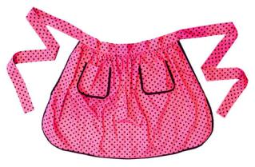
ВИДЫ ФАРТУКОВ ПО ПОКРОЮ
С ОТРЕЗНЫМ НАГРУДНИКОМ
БЕЗ НАГРУДНИКА
С ЦЕЛЬНОКРОЕННЫМ НАГРУДНИКОМ

Slide 9
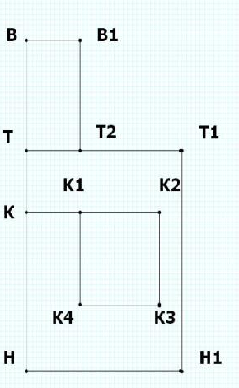
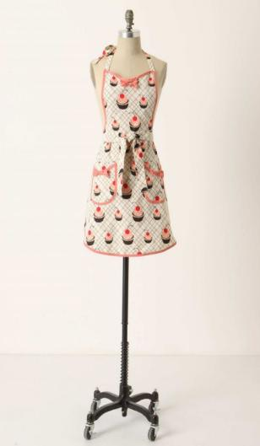
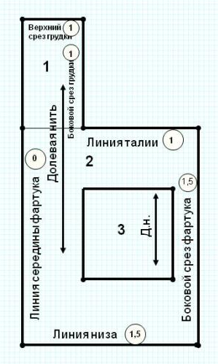
СРЕЗЫ ФАРТУКА
1. Линия середины
ПРИПУСКИ НА ШВЫ
2. Линия талии
3. Боковой срез
4. Линия низа

Slide 10
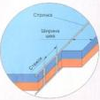




МАШИННЫЕ ШВЫ
СОДИНИТЕЛЬНЫЕ
ОТДЕЛОЧНЫЕ
КРАЕВЫЕ
Стачные
Вподгибку
вразутюжку
с открытым срезом
взаутюжку
с закрытым срезом

Slide 11
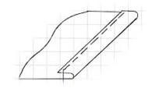
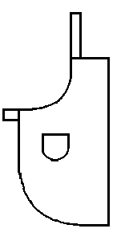
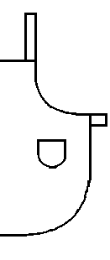
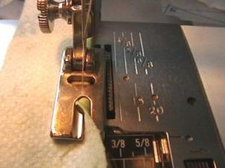
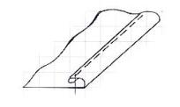
МАШИННЫЕ ШВЫ
С открытым срезом
Верхний срез нагрудника
Краевые швы вподгибку
Боковые срезы
Нижний срез
С закрытым срезом

Slide 12
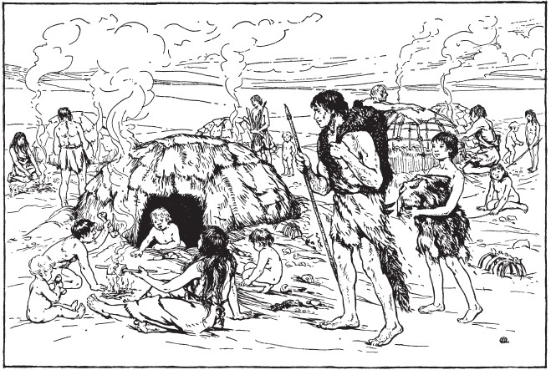
ЭПОХА ПЕРВАЯ. ЗОЛОТОЙ ВЕК.
БЕСКАРМАННАЯ

Slide 13
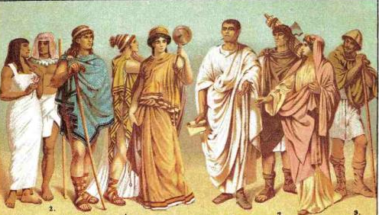
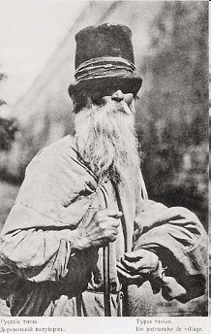
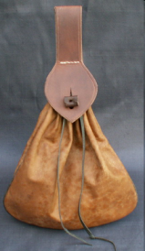
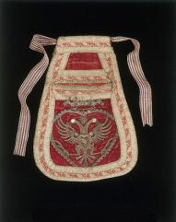
ЭПОХА ВТОРАЯ. СЕРЕБРЯНЫЙ ВЕК.
МЕШКОВАЯ

Slide 14
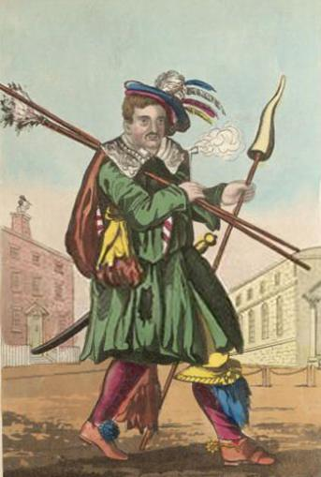
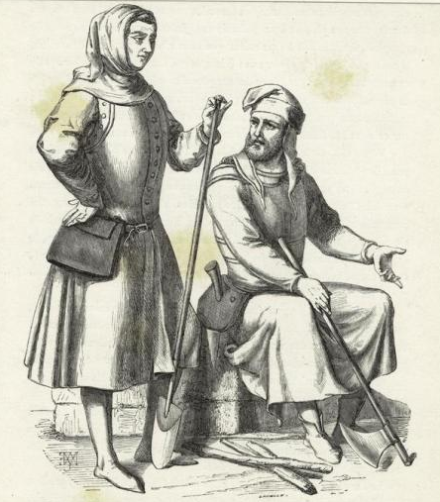
ЭПОХА ТРЕТЬЯ. МЕДНЫЙ ВЕК.
МАЛОКАРМАННАЯ

Slide 15
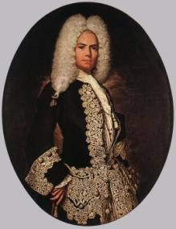
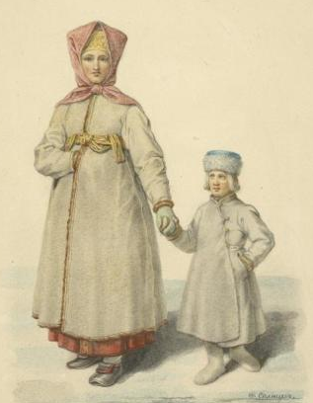
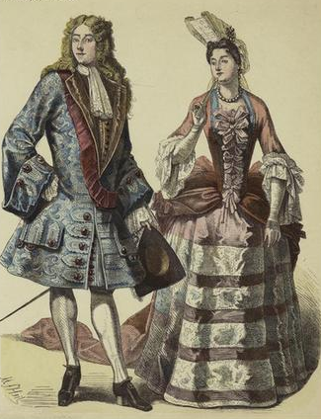
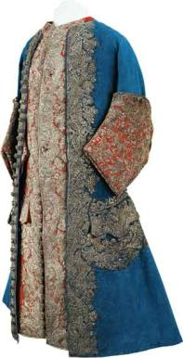
ЭПОХА ЧЕТВЕРТАЯ. ЖЕЛЕЗНЫЙ ВЕК.
МНОГОКАРМАННАЯ

Slide 16
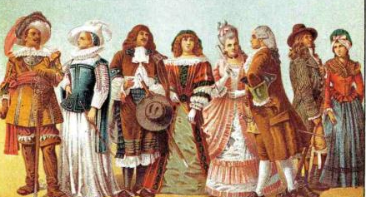

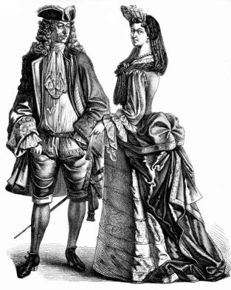
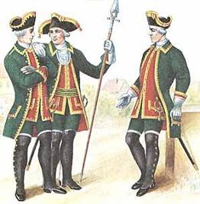
НОВАЯ ЖИЗНЬ КАРМАНОВ

Slide 17

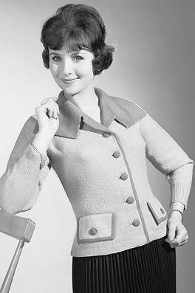

НОВАЯ ЖИЗНЬ КАРМАНОВ
Коко Шанель

Slide 18
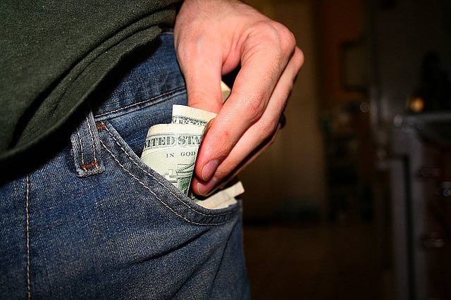

С появлением кармана возникли народные пословицы и поговорки.
«Не надейся Роман на чужой карман»;
«Из чужого кармана платить легко»;
«За словом в карман не лезет»;
«У Варвары все в кармане»;
«Считай деньги в своем кармане».

Slide 19




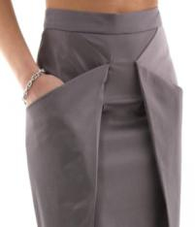
ТАКИЕ РАЗНЫЕ КАРМАНЫ

Slide 20
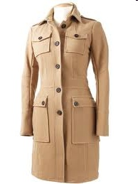

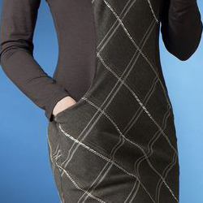
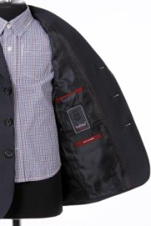
ВИДЫ КАРМАНОВ
ПО МЕСТУ РАСПОЛОЖЕНИЯ НА ДЕТАЛЯХ ОДЕЖДЫ
НАКЛАДНЫЕ
ПРОРЕЗНЫЕ
В ШВАХ
ВНУТРЕННИЕ

Slide 21


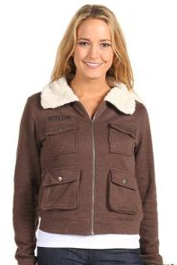

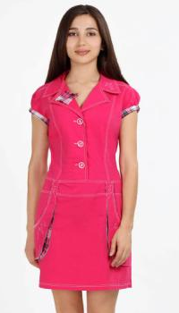
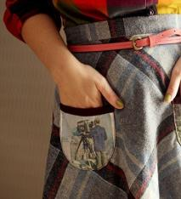

НАКЛАДНЫЕ КАРМАНЫ

Slide 22
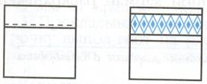
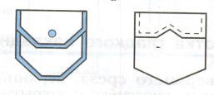

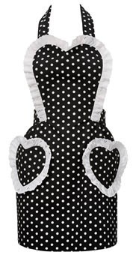
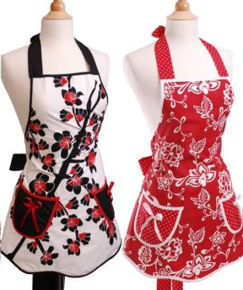
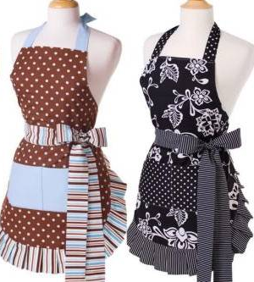
ФОРМА НАКЛАДНЫХ КАРМАНОВ
ПРЯМОУГОЛЬНЫЕ
ФИГУРНЫЕ
ОВАЛЬНЫЕ

Slide 23

ВАРИАНТЫ СОЕДИНЕНИЯ НАКЛАДНЫХ КАРМАНОВ С ИЗДЕЛИЕМ
1. Настрачивается на основную деталь строчкой, проходящей у самого его края (соединение в «край»)
2. Настрачивается на основную деталь строчкой, расположенной на некотором расстоянии от его края
3. Соединяется с основной деталью внутренней строчкой, не видимой с лицевой стороны

Slide 24


РАСКРОЙ
НАКЛАДНОГО КАРМАНА
4 см
1,5
1,5
1,5
Приколоть выкройку на изнаночную сторону ткани, совмещая долевые нити ткани и выкройки.
Обвести выкройку четко по контуру мелом или карандашом.
Пунктирной линией отметить припуски на швы.
Отколоть выкройку. Сколоть ткань.
Проверить качество кроя.
Вырезать карман по пунктирным линиям.

Slide 25


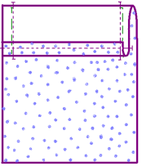






ВЫТАЧИВАНИЕ ВЕРХНЕГО И НИЖНИХ СРЕЗОВ
ПРЯМОУГОЛЬНОГО НАКЛАДНОГО КАРМАНА
Обработать край верхнего среза - заметать, застрочить.
2. Обработать верхний срез цельнокроеной обтачкой. Заметать по боковым срезам. Обтачать углы, срезать излишки ткани.
Обработать углы нижнего среза – заложить, заутюжить.
2. Обработать боковые и нижний срезы. Заметать.

Slide 26








ВЫТАЧИВАНИЕ СРЕЗОВ НАКЛАДНОГО КАРМАНА
ОВАЛЬНОЙ И ФИГУРНОЙ ФОРМЫ
Сборку выполняют прямыми ручными стежками.
Заутюжить ровно по срезам можно при помощи выкройки кармана из плотного картона.

Slide 27





СОЕДИНЕНИЕ НАКЛАДНОГО КАРМАНА
С ИЗДЕЛИЕМ
ПРЯМОУГОЛЬНОЙ ФОРМЫ
ОВАЛЬНОЙ ФОРМЫ
ФИГУРНОЙ ФОРМЫ
МАШИННЫЙ ШОВ СОЕДИНИТЕЛЬНЫЙ НАКЛАДНОЙ
1. Наложить карман на изделие, приколоть булавками. 2. Наметать по срезам. 3. Настрочить по краю срезов. 4. Выполнить закрепку по верхнему срезу. 5. Приутюжить.

Slide 28








1
2
3
ЗДОРОВЬЕ В КАРМАН
4
6
5

Slide 29




ТЕХНИКА БЕЗОПАСНОСТИ ПРИ РАБОТЕ
ПРИ РАБОТЕ С ИГОЛКАМИ, БУЛАВКАМИ
ПРИ РАБОТЕ
НА ШВЕЙНОЙ МАШИНЕ
ПРИ РАБОТЕ
С ЭЛЕКТРИЧЕСКИМ УТЮГОМ

Slide 30

ПРОВЕРИМ ЗНАНИЯ !
МАШИННЫЕ ШВЫ
СОЕДИНИТЕЛЬНЫЙ
НАКЛАДНОЙ
СОЕДИНИТЕЛЬНЫЙ
НАКЛАДНОЙ

Slide 31



ПРИМЕНЯЕМ ТЕРМИНЫ
Укажите последовательность технологических
операций при изготовлении накладного кармана
ЗАМЕТАТЬ
ЗАСТРОЧИТЬ
ПРИУТЮЖИТЬ
ВЫТАЧАТЬ
ВЫМЕТАТЬ
НАЛОЖИТЬ
НАМЕТАТЬ
НАСТРОЧИТЬ
ОТУТЮЖИТЬ

Slide 32

ПОЛНЫЙ КАРМАН ВОПРОСОВ
Когда появились карманы на одежде?
Какое назначение карманов в одежде?
На какие группы делятся карманы по месту расположения на деталях одежды?
Какую форму могут иметь накладные карманы?

Slide 33


ЛЕСТНИЦА ЛИЧНОГО УСПЕХА
Я СМОГУ ИСПОЛЬЗОВАТЬ …
МНЕ БЫЛО ТРУДНО…
Я НАУЧИЛАСЬ…
Я УЗНАЛА…
Я НЕ ЗНАЛА…

Slide 34

ИСТОЧНИКИ ИНФОРМАЦИИ
http:// liveinternet.ru
http:// odezhdadetyam.ru
http:// archives.maillist.ru
http://xreferat.ru/
http://blog.kp.ru/users/
http://isumka.com.ua/
http:// stylistik.ru
http:// eva.ru
http:// vintage-military.ru
http:// ady-antikrizis.ru
http:// bryuki/pepe-jeans/
http://zapp.ru/show
http://www.robinzon72.com/
http://dreamworlds.ru/intersnosti/
http://www.modno-byt-rebenkom.ru/

